Slide 1
Solicitudes de préstamo
WMS

Slide 2
Deberás ingresar al siguiente link http://fhlogisticaweb.grupo-fh.com/WMS/FHL_InicioSesionEs.aspx?Per=FH_RH y dar click en solicitud de préstamo

Slide 3
Lee las condiciones para ver si eres candidato a solicitar un préstamo y dar click en la flechas para seguir

Slide 4
Deberas anotar la CURP de ambos (Solicitante y Aval) y dar click en el icono de ? y dar click en la flechas para seguir

Slide 5
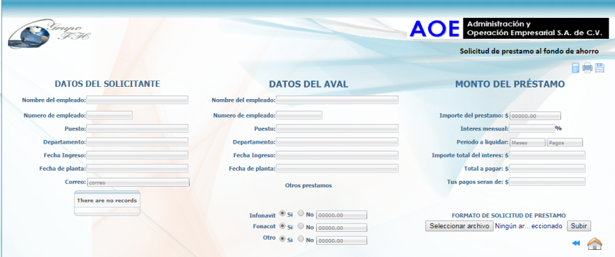
Verifica que estén correctos tus datos y los de tu aval, Anota tu dirección de correo electrónico, indicar si tienes descuentos por Infonavit, Fonacot u Otro (Pensión, etc.) Después el monto a solicitar y el periodo de pago, cuando hayas concluido esa parte da click en la calculadora, te dará el desglose de intereses y monto de pago (semanal o quincenal, según sea el caso de tú nómina) si ya estas de acuerdo con los datos da click en el icono de Guardar

Slide 6
Va a darte un número de solicitud, procede a imprimir el formato para firmarlo y entregar a Recursos Humanos

